Slide 1
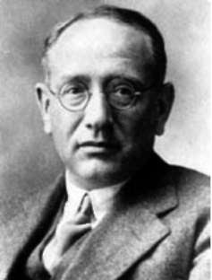
" Крупное научное открытие дает решение крупной проблемы, но и в решении любой задачи присутствует крупица открытия. "
Д. Пойа

Slide 2
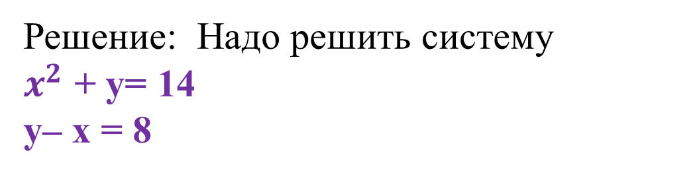
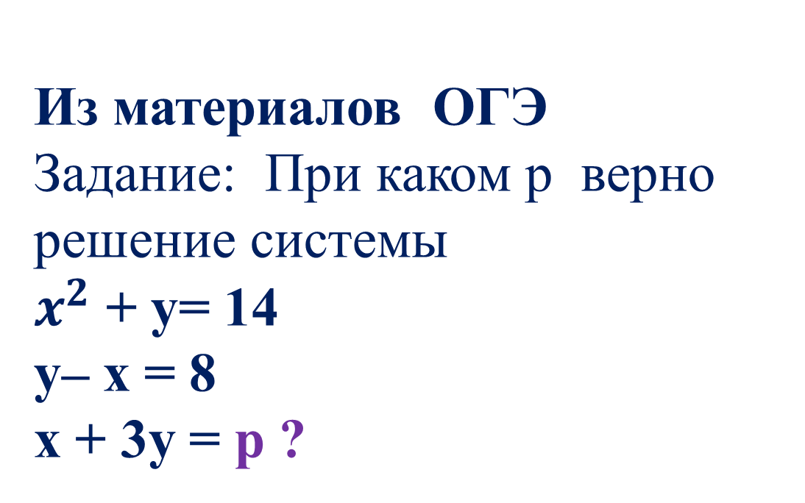
Из материалов ОГЭ
Задание: При каком р верно решение системы
$x^{2}$ + у= 14
y– x = 8
х + 3у = р ?
Решение: Надо решить систему
$x^{2}$ + у= 14
y– x = 8

Slide 3
18.01.2023
Урок алгебры в 9 классе Решение одной задачи
Тема урока: «Решение систем уравнений второй степени»
Цель урока:
Обобщение и систематизация знаний и умений по теме « Решение систем уравнений второй степени» ;
подготовка к ОГЭ по математике

Slide 4
Критерии успеха
Что называется решением уравнения с двумя переменными
Равносильные уравнения
Что мы называем графиком уравнения с двумя переменными
Сколько пар решений может иметь система уравнений
Как решается система графическим способом
От чего зависит количество решений системы уравнений при графическом способе решения
Как решить систему способом подстановки
Есть ли разница, из какого уравнения системы получить подстановку
Как решить систему способом сложения

Slide 5
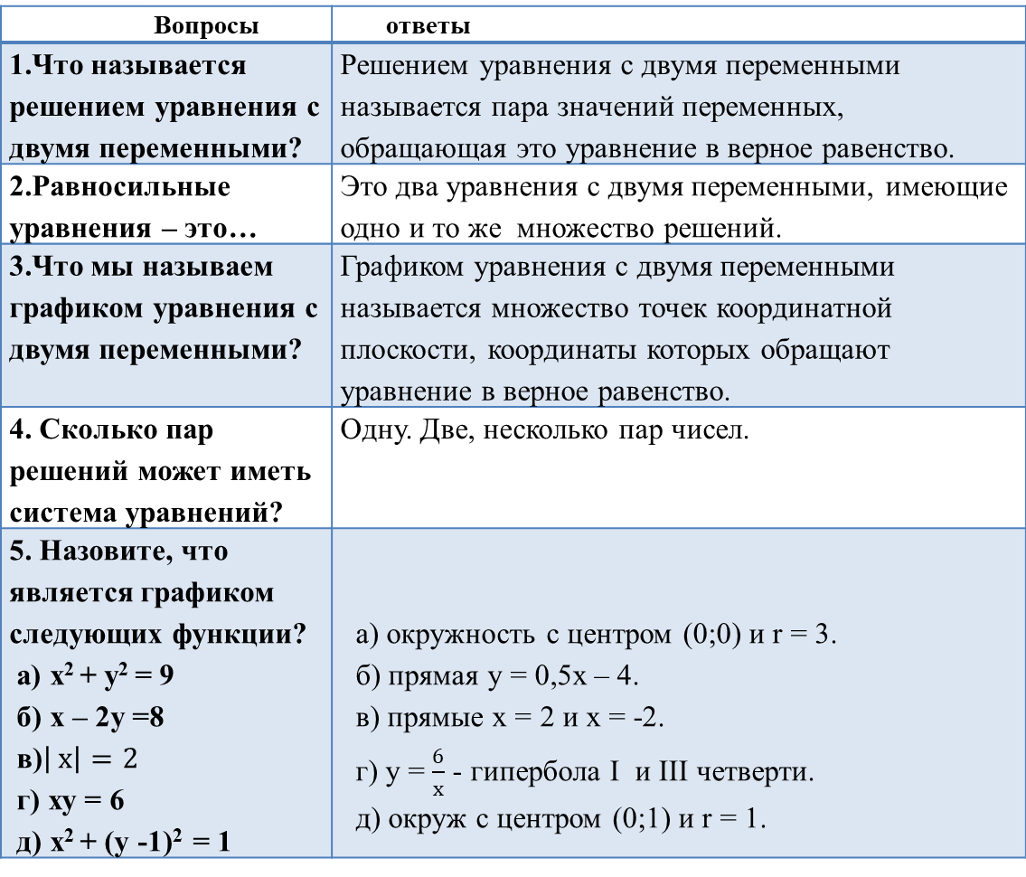
Краткие вопросы: Стратегия «Мозговой штурм»
Вопросы | ответы
1.Что называется решением уравнения с двумя переменными? | Решением уравнения с двумя переменными называется пара значений переменных, обращающая это уравнение в верное равенство.
2.Равносильные уравнения – это… | Это два уравнения с двумя переменными, имеющие одно и то же множество решений.
3.Что мы называем графиком уравнения с двумя переменными? | Графиком уравнения с двумя переменными называется множество точек координатной плоскости, координаты которых обращают уравнение в верное равенство.
4. Сколько пар решений может иметь система уравнений? | Одну. Две, несколько пар чисел.
5. Назовите, что является графиком следующих функции? а) х² + у² = 9 б) х – 2у =8 в)$\left| х\right|=2$ г) ху = 6 д) х² + (у -1)² = 1 | а) окружность с центром (0;0) и r = 3. б) прямая у = 0,5х – 4. в) прямые х = 2 и х = -2. г) у = $\frac{6}{х}$ - гипербола I и III четверти. д) окруж с центром (0;1) и r = 1.

Slide 6

Способы решения систем уравнений с двумя переменными:
Графический способ
Способ подстановки
Способ сложения

Slide 7
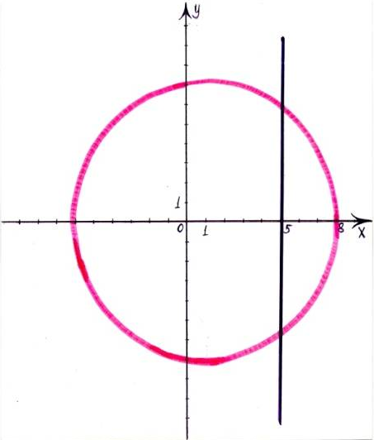
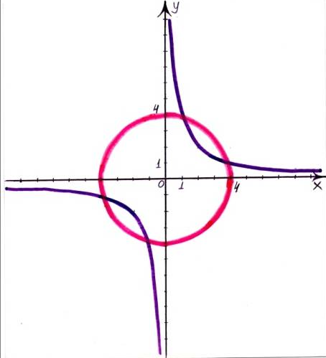
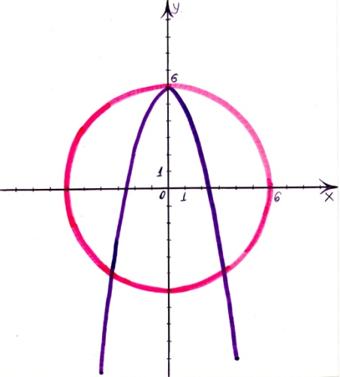
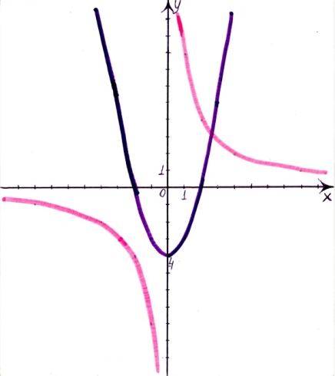
Графический способ
Необходимо:
Построить графики уравнения в одной координатной плоскости;
Найти координаты точек пересечения графиков, которые и будут решением системы.
Решение системы уравнений, если она решается графическим способом, записывается приближенным равенством для значений переменных.
Количество решений системы уравнений при графическом способе зависит от количества точек пересечения.

Slide 8
Способ подстановки
Выражают из какого-нибудь уравнения системы одну переменную через другую;
Подставляют в другое уравнение системы вместо этой переменной полученное выражение;
Решают полученное уравнение с одной переменной;
Находят соответствующее значение второй переменной, из подстановки.
Выразим х через у
x – y = 7;
X² + y² = 13²;
x = 7 + y;
(7 + y)² + y² = 169;
x = 7 + y;
49 +14y + y²+y² = 169
Подставим
2y² + 14y – 120 = 0 y² +7y – 60 = 0
y₁ = 5, x₁ = 7 + 5 = 12
y₂ = -12, x₂ = 7 - 12 = -5
Решим
уравнение
Ответ: (5;12); (-12; -5)
Подставим

Slide 9
Уравняем
модули
коэффи-
циентов
перед у
Способ сложения
Умножают почленно уравнения системы, подбирая множители так, чтобы коэффициенты при одной из переменных стали противоположные числа;
Складывают почленно левые и правые части уравнений системы;
Решают получившееся уравнение с одной переменной;
Находят соответствующее значение второй переменной.
7х+2у=1,
17х+6у=-9;
|·(-3)
Сложим уравне-
ния почленно
-21х-6у=-3,
17х+6у=-9;
+
____________
Решим
уравнение
- 4х = - 12,
7х+2у=1;
х=3,
7х+2у=1;
Подставим
Решим
уравнение
7·3+2у=1;
21+2у=1;
2у=-20;
у=-10.
Ответ: (3; - 10)

Slide 10
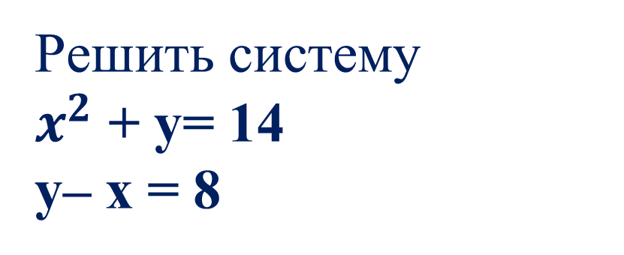
Решить систему $x^{2}$ + у= 14
y– x = 8
1- способ
Решить систему графическим способом
2- способ
решить систему способом подстановки
3- способ
решить систему способом сложения
получим пару и эту пару подставим в третье уравнение:
х + 3у = р

Slide 11
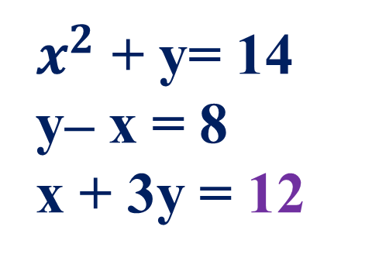
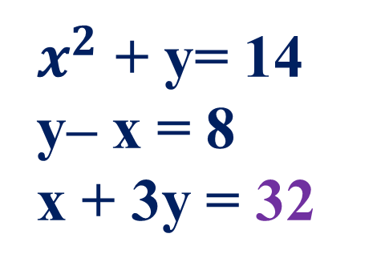
Получим пару и подставим в третье уравнение:
х + 3у = р
x₁ =2 y₁= 10
р = 2+3*10= 32
x₂ = -3 y₂ = 5
р = -3+3*5= 12
При р=32 или р=12 решение системы верно
$x^{2}$ + у= 14
y– x = 8
х + 3у = 32
$x^{2}$ + у= 14
y– x = 8
х + 3у = 12

Slide 12
физкультминутка
Сидя на стуле – расслабьтесь, примите позу пиджака, висящего на вешалке
Заведите локти за спину как можно сильнее
С силой обнимите себя
Попробуем надуть воображаемый воздушный шарик
Выполните упражнение «колечко»: поочередно и как можно быстрее перебирайте пальцы рук, соединяя в кольцо с большим пальцем последовательно указательный, средний…

Slide 13

Проверочная работа
РЭШ
Урок № 25

Slide 14



Рефлексия: “Незаконченные фразы”
Я знаю, что ...
Я хорошо знаю, что ...
Я должен знать, что ...
Лист самоконтроля
Ф.И. ученика | Устные вопросы | Общие практические задания | Тест
Количество баллов
Всего баллов
Оценка

Slide 15
Домашнее задание:
дифференцированное задание из сборника для проведения письменного экзамена по математике за курс основной школы по изученной теме
1.Решить систему тремя способами
Х+У=9 «4»
У^2+Х=9
2. Решите систему графическим способом
У-Х^2 =1 «5»
2Х+ У=7
Задание выполнить на компьютере и отправить учителю на почтовый ящик
lady.vihlyantzeva@yandex.ru

Slide 16
Подведем итоги!
Графический способ
Способ подстановки
Наглядный, трудоемкий, не точный
Способ сложения
Точный,
трудоемкий
Точный, быстрый, но
не всегда легко подобрать коэффициенты.

Slide 17
«Человеку, изучающему математику, часто полезнее решить одну и ту же задачу тремя различными способами, чем решить три-четыре различные задачи. Решая одну задачу различными методами, можно путем сравнений выяснить, какой из них короче и эффективнее. Так вырабатывается опыт»
Уолтер Сойер

